Slide 1

PRESENTASI MARKETING STDI
ERP & Impact ERP pada Bisnis
Materi edukasi untuk menunjukkan bagaimana ERP mengubah proses manual menjadi sistem operasional yang terukur, terintegrasi, dan siap tumbuh.
Solusi Teknologi Digital Indonesia
Vendor IT kontrak, ERP, integrasi, SLA, dan transformasi operasional

Slide 2
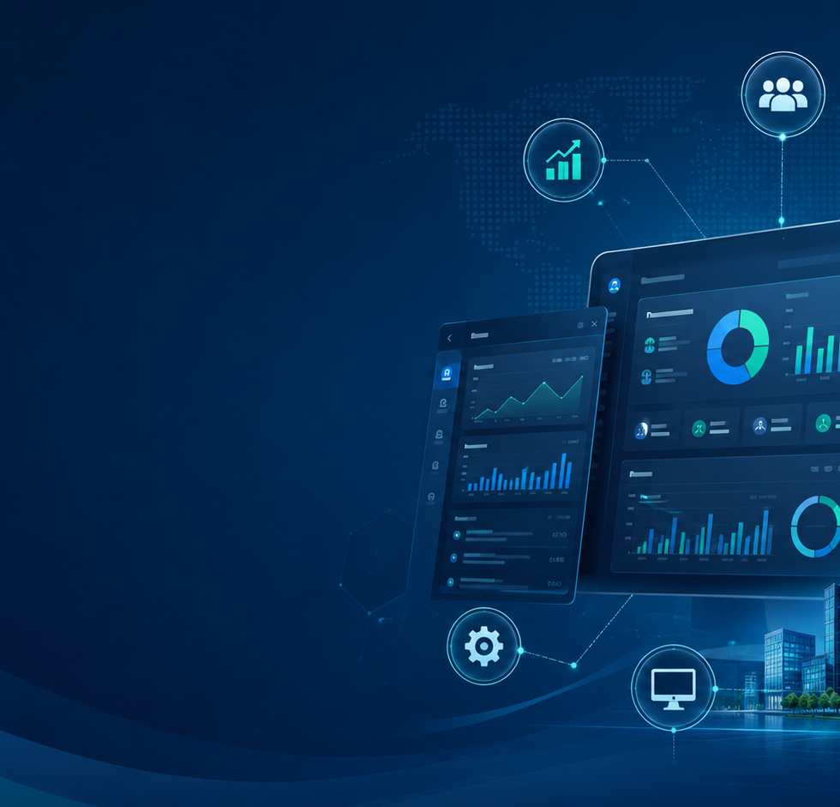
Inti Pesan untuk Calon Klien
EXECUTIVE SUMMARY
ERP bukan sekadar software — ERP adalah sistem kendali operasional perusahaan.
ERP menyatukan data, proses, tim, dan keputusan dalam satu sistem.
Bagi bisnis yang mulai tumbuh, masalah utama bukan hanya “belum punya aplikasi”, tetapi proses kerja yang belum standar: data tersebar, approval lambat, stok tidak akurat, laporan telat, dan keputusan dibuat berdasarkan asumsi.
Dampak yang dijual: efisiensi, kontrol, transparansi, skalabilitas, dan kecepatan keputusan.
Solusi Teknologi Digital Indonesia | ERP Impact Deck
Materi pemasaran & edukasi klien

Slide 3
Masalah Perusahaan Tanpa ERP
PAIN POINTS
Pain point yang mudah dikenali oleh owner, manajemen, dan kepala divisi.
Data Terpecah
Excel, WhatsApp, catatan manual, dan sistem terpisah membuat angka tidak konsisten.
Approval Lambat
Pembelian, cuti, invoice, dan perubahan data menunggu banyak pihak tanpa tracking jelas.
Stok & Keuangan Tidak Sinkron
Barang masuk/keluar tidak otomatis terhubung ke pembelian, penjualan, dan akuntansi.
Laporan Telat
Manajemen baru mendapatkan laporan setelah masalah terjadi.
Biaya Bocor
Kesalahan input, duplikasi kerja, dan proses manual memakan waktu operasional.
ERP mengubah “proses yang bergantung orang” menjadi “proses yang dikendalikan sistem”.
Solusi Teknologi Digital Indonesia | ERP Impact Deck
Materi pemasaran & edukasi klien

Slide 4
Apa Itu ERP?
DEFINISI ERP
ERP adalah pusat sistem yang menghubungkan seluruh fungsi bisnis.
Sales/CRM
Purchasing
Finance
ERP
CORE
Reporting
Inventory
HR
Operations
Setiap modul berbagi data yang sama. Perubahan pada satu proses langsung berdampak pada proses terkait secara terkontrol.
Solusi Teknologi Digital Indonesia | ERP Impact Deck
Materi pemasaran & edukasi klien

Slide 5
Modul ERP yang Paling Sering Dibutuhkan
ERP MODULES
Modul dapat dipilih sesuai prioritas bisnis dan level kompleksitas perusahaan.
Finance & Accounting
invoice, jurnal, pembayaran, laporan keuangan
Inventory & Warehouse
stok, mutasi, opname, minimum stock
Sales & CRM
leads, pipeline, order, customer history
Purchasing
request, approval, purchase order, vendor
HR & Attendance
pegawai, cuti, absensi, payroll dasar
Project / Production
task, progress, material, biaya proyek
Asset Management
aset, lokasi, perawatan, depresiasi
Analytics & BI
dashboard KPI, laporan real-time, export data
Strategi marketing: jangan menjual “banyak fitur”; jual “alur kerja antar-divisi yang tidak lagi putus”.
Solusi Teknologi Digital Indonesia | ERP Impact Deck
Materi pemasaran & edukasi klien

Slide 6

Impact ERP pada Bisnis
BUSINESS IMPACT
ERP meningkatkan performa di area yang langsung dirasakan manajemen.
Kecepatan Proses
Approval, input, pencarian data, dan rekap laporan menjadi lebih cepat.
Akurasi Data
Satu sumber data mengurangi selisih stok, invoice, dan laporan.
Kontrol Biaya
Biaya operasional dan kebocoran proses lebih mudah dilacak.
Produktivitas Tim
Tim fokus pada analisis dan layanan, bukan rekap manual berulang.
Keputusan Real-Time
Owner dan direksi melihat kondisi bisnis saat ini, bukan data minggu lalu.
Solusi Teknologi Digital Indonesia | ERP Impact Deck
Materi pemasaran & edukasi klien

Slide 7
Sebelum vs Sesudah ERP
BEFORE / AFTER
Narasi sederhana yang kuat untuk presentasi penjualan.
SEBELUM ERP
SESUDAH ERP
• Input berulang di banyak file
• Input satu kali, data mengalir
• Approval lewat chat tanpa jejak
• Approval dengan status & histori
• Stok dan invoice tidak sinkron
• Stok, invoice, dan pembelian terkoneksi
• Laporan dibuat manual
TRANSFORMASI
OPERASIONAL
• Dashboard otomatis dan ekspor laporan
• Sulit tahu performa harian
• Manajemen melihat KPI real-time
Solusi Teknologi Digital Indonesia | ERP Impact Deck
Materi pemasaran & edukasi klien

Slide 8
Metric yang Bisa Diukur Setelah ERP Live
KPI IMPACT
Gunakan KPI ini untuk membuat proposal terlihat konkret dan business-oriented.
Cycle Time Approval
Inventory Accuracy
Report Lead Time
Invoice Tracking
User Adoption
waktu request → approved
selisih stok sistem vs fisik
lama pembuatan laporan
status tagihan & pembayaran
persentase pengguna aktif
Contoh target komunikasi ke klien: “Dalam 3 bulan setelah implementasi, perusahaan memiliki dashboard operasional, approval digital, laporan rutin otomatis, dan data lintas divisi yang lebih konsisten.”
Catatan: angka target final sebaiknya ditentukan setelah audit proses, volume transaksi, dan kondisi data awal klien.
Solusi Teknologi Digital Indonesia | ERP Impact Deck
Materi pemasaran & edukasi klien

Slide 9
Dampak ERP per Divisi
DIVISION IMPACT
ERP membantu setiap divisi melihat dan mengelola pekerjaan dari sudut yang sama.
Owner / Direksi
Dashboard KPI, cash flow, status penjualan, stok, dan risiko operasional.
Finance
Invoice, pembayaran, jurnal, aging receivable, dan laporan lebih rapi.
Operations
Workflow, task, approval, produksi/proyek, dan standar kerja lebih jelas.
Sales / CRM
Riwayat leads, follow-up, quotation, order, dan retensi pelanggan.
HR
Data pegawai, absensi, cuti, struktur approval, dan dokumentasi.
IT / Admin
Kontrol user, audit trail, backup, keamanan, dan integrasi sistem.
Solusi Teknologi Digital Indonesia | ERP Impact Deck
Materi pemasaran & edukasi klien

Slide 10
ERP untuk Bisnis yang Ingin Scale
SCALABILITY
ERP membuat pertumbuhan tidak bergantung pada orang tertentu.
Semakin besar bisnis, semakin mahal biaya proses yang tidak standar.
ERP membuat proses penting menjadi standar, terdokumentasi, dan dapat didelegasikan. Artinya, perusahaan bisa membuka cabang, menambah tim, menambah channel penjualan, atau memperluas produk tanpa kehilangan kontrol operasional.
1
2
3
4
Data center of truth
Workflow lintas divisi
Kontrol akses
Dashboard KPI
Solusi Teknologi Digital Indonesia | ERP Impact Deck
Materi pemasaran & edukasi klien

Slide 11
Roadmap Implementasi ERP
IMPLEMENTATION
Struktur tahapan yang membuat klien percaya prosesnya aman dan terkontrol.
1
Discovery
2
Blueprint
3
Build
4
UAT
5
Go Live
audit proses, kebutuhan, scope
BRD, flow, role, prioritas
modul, integrasi, data
tes, revisi, sign-off
launch, training, support
Deliverable penting: dokumen scope, user flow, struktur role, milestone, UAT checklist, BAST, dokumentasi user, dan dokumentasi teknis.
Untuk proyek kompleks, roadmap dapat dibuat bertahap per modul agar risiko go-live lebih rendah.
Solusi Teknologi Digital Indonesia | ERP Impact Deck
Materi pemasaran & edukasi klien

Slide 12
Risiko Implementasi & Cara Mengendalikannya
RISK CONTROL
Slide ini meningkatkan kepercayaan karena menunjukkan kematangan proses.
Scope creep
Scope dikunci dalam SOW; tambahan memakai Change Request.
Data berantakan
Data cleansing dan mapping sebelum migrasi.
User menolak berubah
Training per role, UAT, dan champion user.
Go-live terganggu
Staging, backup, rollback plan, dan cutover bertahap.
Keamanan data
Role-based access, audit trail, backup, dan kebijakan akses.
Solusi Teknologi Digital Indonesia | ERP Impact Deck
Materi pemasaran & edukasi klien

Slide 13
Kenapa Memilih STDI untuk ERP?
WHY STDI
Value proposition yang dapat dipakai saat pitching.
Kontrak Jelas
durasi, scope, milestone, SLA, dan kewajiban terdokumentasi
Business-Oriented
bukan hanya coding; fokus pada workflow, efisiensi, dan kontrol bisnis
UAT & Dokumentasi
setiap deliverable memiliki kriteria selesai dan serah terima
Maintenance & Governance
support, audit trail, security, backup, dan change request terkontrol
Solusi Teknologi Digital Indonesia | ERP Impact Deck
Materi pemasaran & edukasi klien

Slide 14
Siap Jadikan ERP sebagai Mesin Operasional?
Gunakan deck ini untuk edukasi, presentasi discovery, dan penawaran awal ke klien perusahaan.
Audit Proses
Demo Solusi
Langkah berikutnya: identifikasi modul prioritas, audit workflow, tetapkan scope MVP ERP, lalu susun proposal implementasi.

